Slide 1
Intégration de la programmation informatique en mathématiques et en sciences primaire-secondaire: quels enjeux pour la formation des enseignants?
Martin Baril, CSSC
Sonya Fiset, RÉCIT MST
Achraf Hajby, UQAM
Marie-Frédérick St-Cyr, UQAM
Fabienne Venant, UQAM
Ces formations du RÉCIT sont mises à disposition, sauf exception, selon les termes de la licence Licence Creative Commons Attribution - Pas d’Utilisation Commerciale - Partage dans les Mêmes Conditions 4.0 International.
Notes:
SF

Slide 2
Intégration de la programmation informatique en mathématiques et en sciences primaire-secondaire: quels enjeux pour la formation des enseignants?
Présentation : monurl.ca/amq22
Notes:
article MST
Lien raccourci + QR : https://monurl.ca/amq22

Slide 3
Plan de la rencontre
Contexte de la recherche
Objectifs
Composantes
Expérimentation
Choix des critères
Retour
La suite
Bibliographie

Slide 4
Contexte de la recherche
Avancées informatiques récentes
Nécessité de démocratiser les compétences informatiques avancées (programmation, robotique)
Au Québec: Cadre de référence de la compétence numérique (MEES, 2019)
Beaucoup de pression sur le système éducatif
La programmation informatique est encore au coeur des débats éducatifs (Barma, 2018)
L'élève doit développer sa pensée informatique, notamment par le développement de sa compréhension et de ses habiletés à l’égard de la programmation informatique. (MEES, 2019, p.14)
Notes:
SF

Slide 5
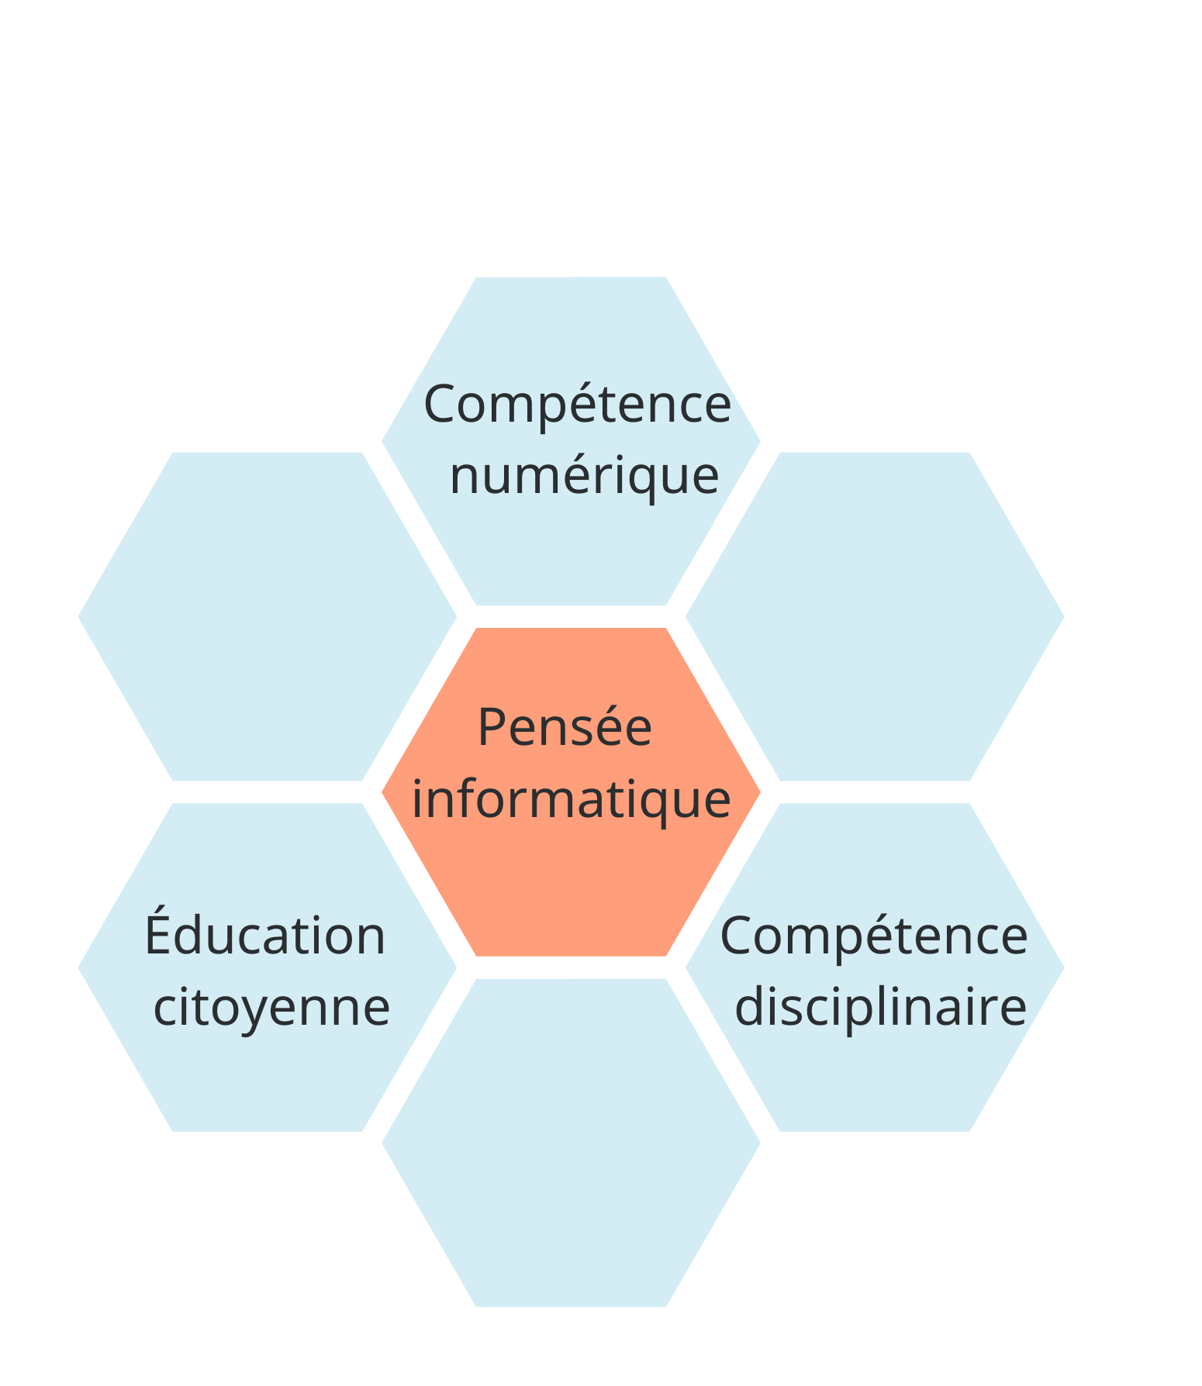
Contexte de la recherche
Plus que jamais l’intégration de la pensée informatique passe par l’accompagnement des enseignants dans l’appropriation des outils, de la programmation informatique, et des liens qu’ils permettent de faire avec les approches d’enseignement ouvertes comme la résolution de problèmes individuelle ou collaborative.
(Barma, 2018).
Ben Henda, 2017 ; Karsenti et Bugmann, 2017
Notes:
MF

Slide 6
Contexte de la recherche
Les besoins:
Accès aux technologies
Créer des ressources
Analyser et documenter les pratiques
Former des acteurs enseignants
La mise en place du plan d’action numérique a répondu partiellement à la première catégorie. L’achat de combos a permis à de nombreuses écoles de se doter de matériels récents, notamment en robotique pédagogique.
Notes:
MF

Slide 7
Objectifs de la recherche
Mettre en place des formations s’appuyant sur des données de recherche pour favoriser l’intégration de la programmation informatique et de la robotique pédagogique dans l’enseignement primaire-secondaire.
Recenser les travaux existants: analyse de ressources et de leurs usages prescrits
Recenser et analyser les ressources professionnelles
Dégager des critères d’efficacité et de pertinence: pratiques et des ressources
Développer et expérimenter de nouveaux modes d’action.
Notes:
MF

Slide 8
Composantes de la recherche
Revue de la littérature
Collaboration avec CP
Rencontres enseignants
Captations vidéos
Retour et suite…
Activité informatique
Mathématique et en science
Primaire ou secondaire
Peu de ressources sont décrites
Grande place à la programmation, la créativité et la résolution de problèmes
Peu de place aux savoirs ou compétences disciplinaires ainsi qu'aux algorithmes
Notes:
MF

Slide 9
Composantes de la recherche
Revue de la littérature
Collaboration avec CP
Rencontres enseignants
Captations vidéos
Retour et suite…
Deux demi-journées
Experts et novices
3e cycle primaire et secondaire
Mathématiques et sciences
CSS de la Capitale
Experts de la programmation et de la robotique pédagogique
Connaissent le milieu pratique
Exploration de la programmation et de la robotique piloté majoritairement par les CP
Niveau d'aisance très variable
Certains enseignants ont nommé des concepts mathématiques travaillés dans les activités de programmation réalisées (variable, angle, distance, etc.)
Importance du côté ludique ou artistique
Les enseignants apprennent avec leurs élèves
Enjeu: L'informatique n'est pas au programme
Notes:
SF

Slide 10
Composantes de la recherche
Revue de la littérature
Collaboration avec CP
Rencontres enseignants
Captations vidéos
Retour et suite…
Robotique ou programmation
Activité de la classe
Visée de l'activité
Résultats préliminaires
La programmation et la robotique pour consolider les apprentissages
Les élèves sont libres d'explorer et de tester leurs idées
Certains élèves ayant beaucoup de difficulté en mathématiques papier-crayon sont en grande réussite en informatique
Critères pragmatiques: Choisir l'activité en fonction de la plateforme et de son accessibilité, de l'efficacité-engagement de l'élève
Notes:
MF

Slide 11
Composantes de la recherche
Revue de la littérature
Collaboration avec CP
Rencontres enseignants
Captations vidéos
Retour et suite…
Retour avec les enseignants sur leurs activités
Identifier des critères épistémiques
À venir
Le projet se poursuit encore sur 2 ans.
Nous souhaitons retravailler avec les mêmes enseignants une autre année.
Identifier une intention pédagogique
Notes:
MF

Slide 12
Exemple 1
Concevoir un programme en utilisant l’outil « stylo » qui permet à un Sprite de tracer une figure plane.
Modélisation
Modéliser un programme qui trace un carré. Demander aux participants de le modifier afin de tracer une autre figure plane.
Généralisation
Est-il possible de généraliser le programme afin qu’un utilisateur réponde à une question « Combien de côtés a la figure plane? » et que le programme s’exécute en fonction de la réponse.
Situation-problème
Cahier de l’élève et Guide de l’enseignant
Notes:
SF

Slide 13
Vers le choix des critères
Mathématiques
1
2
3
4
5
Sciences
1
2
3
4
5
Informatique
1
2
3
4
5
Notes:
MFMF

Slide 14
Exemple 2
Modélisation
Concevoir un programme qui permet de trouver la somme de deux nombres.
Généralisation
Demander aux participants de modifier le programme afin de trouver
le produit de deux nombres
la somme de trois nombres
la moyenne de nombres
le périmètre ou l’aire d’une figure plane
la taxe sur des achats
Situation-problème
Cahier de l’élève et Guide de l’enseignant
Notes:
SF

Slide 15
Vers le choix des critères
Mathématiques
1
2
3
4
5
Sciences
1
2
3
4
5
Informatique
1
2
3
4
5
Notes:
MF

Slide 16
Retour sur les points importants
Les enseignants présents s'intéressent à la programmation, veulent apprendre et l'intégrer dans leur enseignement.
Plusieurs enseignants avaient besoin de formation en programmation
Temps supplémentaire, mais nécessaire
Nous poursuivons avec les mêmes enseignants
Manque de recul pour l'analyse auto-réflexive
Manque de recul pour une discussion sur l'algorithme
D'autres moyens de formation à explorer
Personnes ressources, accompagnement en classe
Différence entre les genres
Notes:
MF

Slide 17
Bibliographie
Barma, S. (2018). Rapport final : réaliser une étude de cas multiple qui vise à affiner les connaissances sur l’usage pédagogique ou didactique de la programmation dans les écoles du Québec (publication nº 118982). Université Laval.
Henda, M. B. (2017). L’enseignement du code informatique à l'école.
Gouvernement du Québec. (2019). Cadre de référence de la compétence numérique. Ministère de l’Éducation et de l’Enseignement supérieur.
Romero, M., Lille, B., et Patiño, A. (2017). Usages créatifs du numérique pour l'apprentissage au XXIe siècle. PUQ.

Slide 18
MERCI !
Questions?
equipe@recitmst.qc.ca
Page Facebook
Twitter
Chaîne YouTube
Ces formations du RÉCIT sont mises à disposition, sauf exception, selon les termes de la licence Licence Creative Commons Attribution - Pas d’Utilisation Commerciale - Partage dans les Mêmes Conditions 4.0 International.
Notes:
SF
Me joindre sonya.fiset@recitmst.qc.ca
Message à l’équipe : equipe@recitmst.qc.ca

Slide 19
Intégration de la programmation informatique en mathématiques et en sciences primaire-secondaire: quels enjeux pour la formation des enseignants?
Présentation : monurl.ca/amq22
Notes:
article MST
Lien raccourci + QR : https://monurl.ca/amq22

Slide 20
Free templates for all your presentation needs
For PowerPoint and Google Slides
100% free for personal or commercial use
Ready to use, professional and customizable
Blow your audience away with attractive visuals

